Slide 1
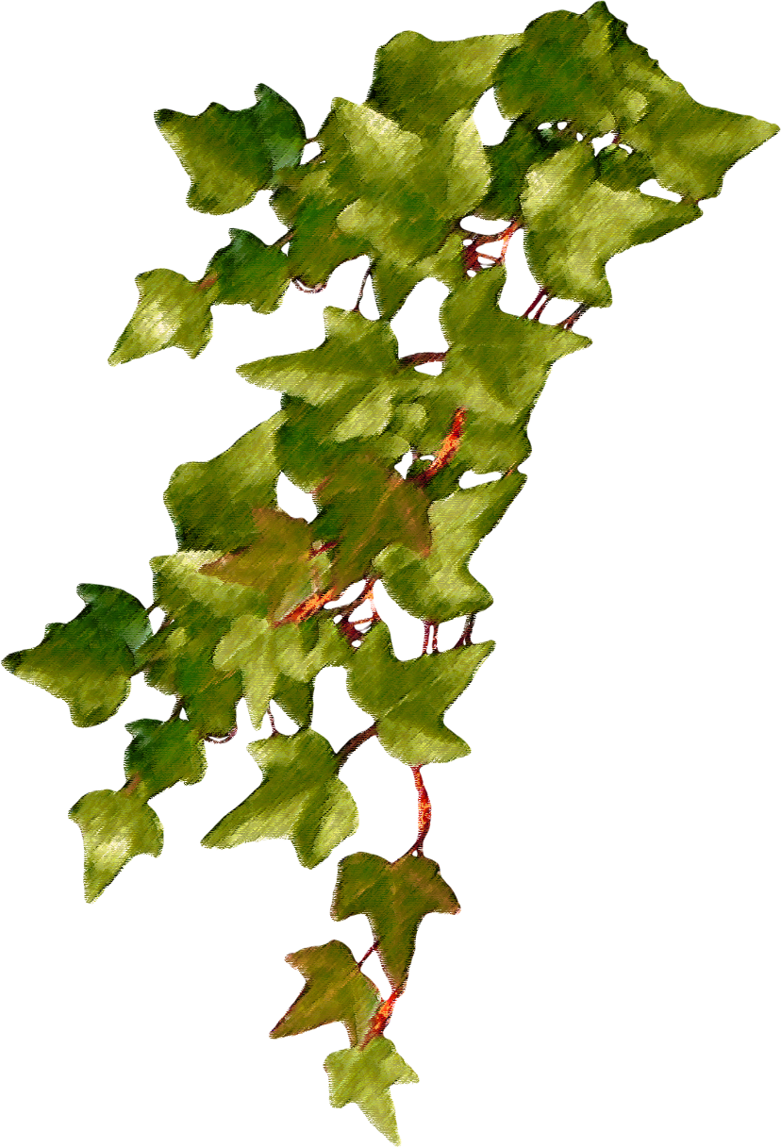
Окружающий мир УМК «Школа России» 2 класс Тест 18. Комнатные растения
Автор материала: Шабанова Марина Геннадьевна,
1 квалификационная категория,
учитель начальных классов
МБОУ Сарасинская СОШ
Алтайского района Алтайского края
с. Сараса, 2016

Slide 2
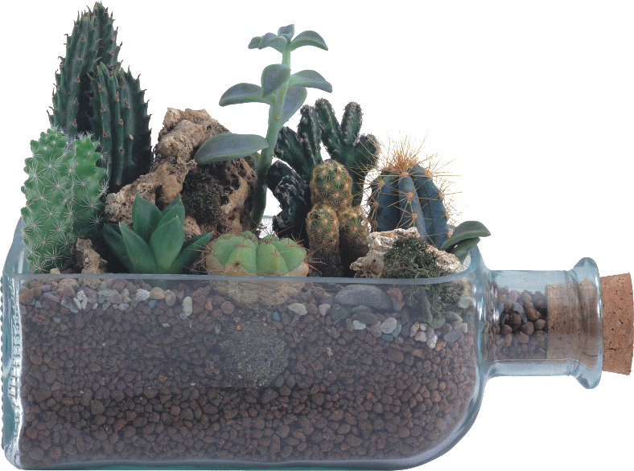
А1. Какие растения называются комнатными?
Те, которые выращивают на клумбах
Те, которые выращивают в теплицах
Те, которые выращивают дома
Те, которые занесены в Красную книгу

Slide 3
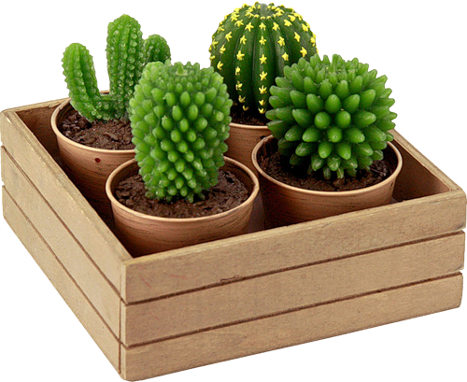
А2. Какое растение не относится к комнатным?
Бальзамин
Кактус
Гвоздика
Традесканция

Slide 4
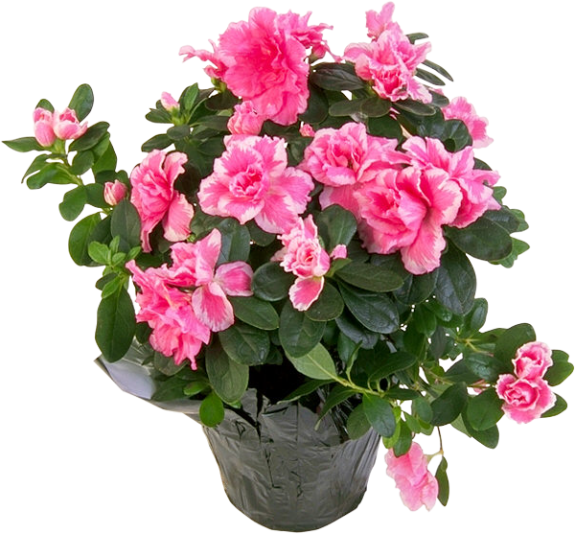
А3. Какое растение является комнатным?
Герань
Нарцисс
Ромашка
Тюльпан

Slide 5
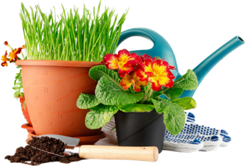
А4. Какой водой надо поливать комнатные растения?
Горячей
Кипячёной
Холодной
Комнатной температуры

Slide 6
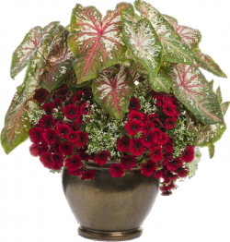
В1. Какое комнатное растение живёт в пустыне?
Плющ
Фиалка
Кактус
Бегония

Slide 7
В2. Когда комнатные растения поливают реже?
Летом
Зимой
Весной
Осенью

Slide 8
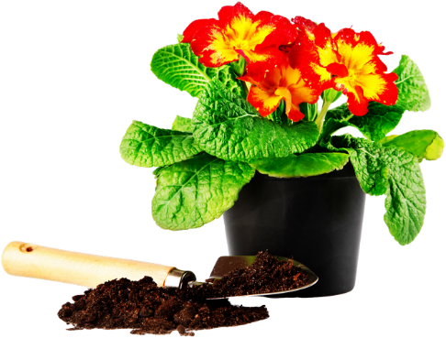
С1. Как ухаживают за комнатными растениями?
Регулярно поливать
Протирать листья
Опрыскивать водой
Каждый день выносить на балкон

Slide 9
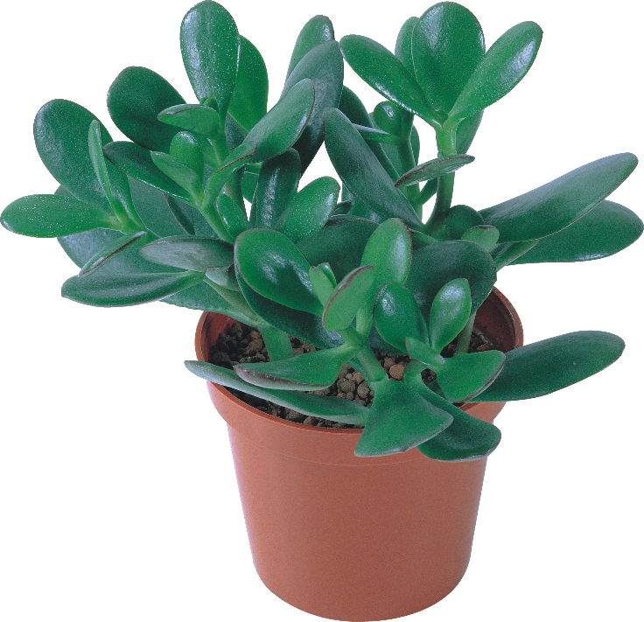
Ключ к тесту
А1 | А2 | А3 | А4 | В1 | В2 | С1
3 | 3 | 1 | 4 | 3 | 2 | 1,2,3

Slide 10
Самооценка
Задания уровня А оцениваются 1 баллом.
Задания уровня В – 2 баллами,
Задания уровня С - 3 баллами (может быть как один, так и несколько ответов).

Slide 11
80-100% от максимальной суммы баллов – оценка «5»,
60-80% - оценка «4»,
40-60% - оценка «3»,
0-40% - оценка «2»

Slide 12
Используемые источники:
«Окружающий мир», 2 класс, КИМ, Москва, «ВАКО», 2014
«Окружающий мир. Разноуровневые задания», 2 класс, Москва, «ВАКО», 2014
Максимова Т.Н. «Поурочные разработки по курсу окружающий мир» к УМК А.А.Плешакова («Школа России»), Москва, «ВАКО», 2014
Плешаков А.А., Крючкова Е.А. «Окружающий мир» 2класс, ч.1, Москва «Просвещение»
Фотографии - http://kira-scrap.ru/dir/zvety/cvety_komnatnye/278-1

